Slide 1
Проектирование модели данных и работа с MongoDB

Slide 2
Документно-ориентированная модель данных
Набор документов
Нет схемы данных, можно хранить документы разных версий
Каждый документ имеет идентификатор и набор полей
В том числе документ может иметь ссылки на другие документы
Локальность(все данных хранятся в одном месте)
Удобно использовать в MapReduce

Slide 3
Локальность
Плюсы | Минусы
Все данные хранятся в одном месте на диске, не происходит дефрагментации, следовательно чтение происходит быстрее. | При выборках с проекцией только части данных, с диска считываются все равно все. Тоже самое при обновлении полей.

Slide 4
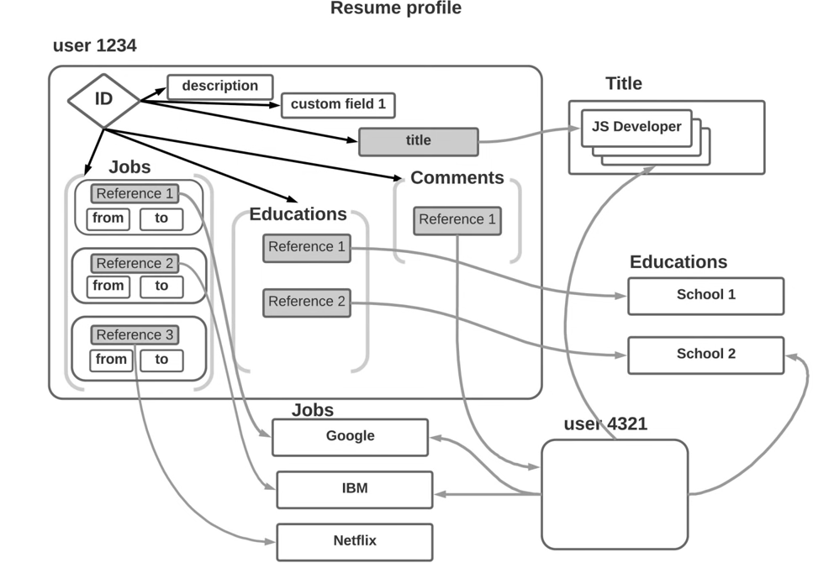
Пример

Slide 5

MongoDB
Быстрая база данных (C++)
Master/slave репликация(auto-failover with replica sets)
Sharding из коробки
JS-like язык запросов
BSON(Binary JSON) формат данных
Запуск кастомных JS функций на стороне сервера
Журналирование(--journal)
Пустая база ~ 192Mb
GridFS для хранения больших файлов и метаданных
Геопространственные индексы
Устоявшийся проект, выпущена версия 3.4
Open-source, но разрабатывается и поддерживается компанией 10gen
Одно из наиболее универсальных решений

Slide 6
Поддержка MongoDB языками
Официальные драйверы
Perl
PHP
Python
Ruby
C/C++
Java
.NET
Javascrip
Erlang
Scala
Haskell
Драйверы open-source
ActionScript, Clojure, Delphi, Node.js, F#, Go, Groovy, Lua, Objective C, Smalltalk и т.д.

Slide 7









Кто использует MongoDB?
Craigslist

Slide 8
Области применения
Хранение разнородных данных
Хранение геоданных
Хранение логов и статистики

Slide 9
Основные понятия
Реляционная БД Oracle | MongoDB
Экземпляр (Instance) | Экземпляр MongoDB
Схема | База данных
Таблица | Коллекция (Collection)
Строка таблицы | Документ в коллекции (Document)
Колонка таблицы | Поле (field)
Идентификатор строки (Primary Key или ROWID) | _id
Внешний ключ (Foreign Key) | DBRef

Slide 10
Типы данных BSON
String
Integer
Double
Date
Byte array (бинарные данные)
Boolean
Null
BSON Object

Slide 11
Основные понятия: Документ
Документ (Агрегат)
  Агрегат – коллекция связанных объектов, которая интерпретируется как единое целое [Эрик Эванс – Domain Driven Design]
  Атомарные операции производятся только над документом целиком
  Insert db.<collection>.insert()
  Delete db.<collection>.remove()
  Update db.<collection>.update()
  Upsert db.<collection>.save()
  Работа с агрегатами сильно упрощает модель репликации в распределенной СУБД.

Slide 12
Пример документа
{
"_id": "1", /* Идентификатор, может быть назначен пользователем, или сгенерирован автоматически */
"name": "John Smith"
"age": 21,
"studentOf": {/* Ссылка на документ с _id=56 в коллекции University */
"$ref": "University",
"$id": 56
}
"addresses": [ /* Массив адресов */
{
"country": "Russian Federation",
"city": "Moscow",
"address": "1-st Volokolamsky pr, 10-3"
},
{
"country": "Russian Federation",
"city": "Moscow",
"address": "Волоколамское шоссе, д. 4, г. Москва, A-80, ГСП-3, 125993"
}
]
}

Slide 13
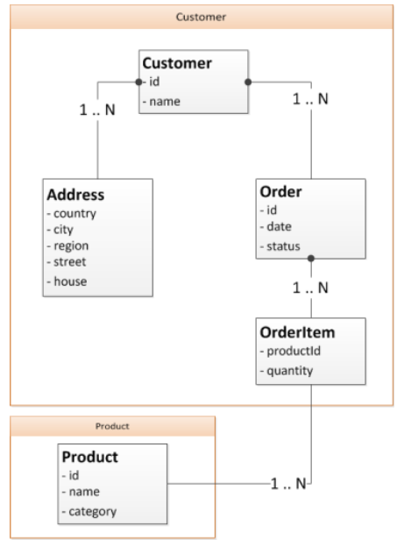
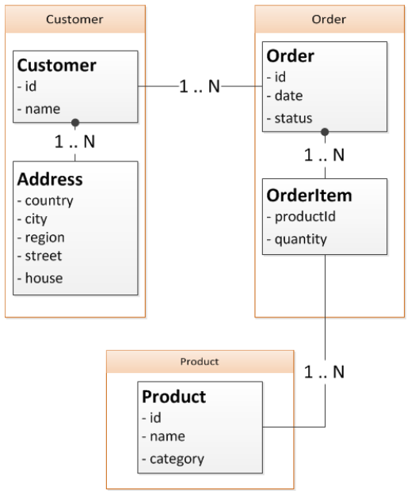
Пример схемы с агрегатами
или
?

Slide 14
Правила проектирования модели
Состав документа (агрегата) зависит от use cases
  В отличие от реляционной модели, документная модель сильнее зависит от сценариев использования
При определении состава документа учитывать
  Атомарность операций обеспечивается только над одним документом (нет команд commit, rollback)
  Отсутствие поддержки ссылочной целостности (внешних ключей)
  Отсутствие Join-ов (ну, почти)

Slide 15
Основные понятия: Коллекция
Аналог таблицы в реляционной БД
Содержит множество документов в произвольном (natural) порядке
Не имеет схемы: может содержать абсолютно разные по составу документы
Коллекция создается автоматически при вставке первого документа

Slide 16
Операторы условий
$gt, $lt, $gte, $lte
$ne
$in, $nin
$mod
$all
$size
$exists
$type
$not
$where

Slide 17
Create
use vldc
db.users.insert({ first_name: “Oleg” })
Read
db.users.find()
db.users.find({}, { first_name: 1 })
db.users.find({first_name: “Oleg” }).sort({ _id: -1 }).skip(1).limit(10)

Slide 18
Update
db.users.update({ first_name: “Oleg” }, { $set: { last_name: “Kachan” } })
Delete
db.users.remove({ _id: ObjectId(“4df8fb81ed4cadd6271c0000”) })
db.users.remove({ first_name: “Oleg”})

Slide 19
Создание индексов
db.users.ensureIndex({ first_name: 1 }) // по возрастанию
db.users.ensureIndex({ first_name: -1 }) // по убыванию
Гео-индекс
db.places.ensureIndex({ location: “2d” }
Поиск при помощи операторов
$near – поиск объектов с сортировкой, самые близкие - первые
$box – поиск объектов в заданном квадрате
$center – поиск объектов в заданном радиусе

Slide 20
Запросы к коллекциям
Запрос | SQL | MongoDB
Все документы коллекции | Select * from Student | db.student.find()
Документ с заданным ID | Select * from Student where ID=5 | db.student.find( {“_id”: 5} )
Только необходимые поля документа (Projection) | Select name from Student | Db.student.find( {}, {“name”: 1} )
Подсчет количества документов в коллекции | Select count(*) from Student | Db.student.count()
Вставка документа | Insert into Student(ID, NAME) values (5, ‘John Smith’) | Db.student.insertOne( {“_id”: 5, “name”: “John Smith” })
Удаление документа с заданным ID | Delete from Student where ID=5 | Db.student.deleteMany({“_id”: 5} )

Slide 21
Ресурсы MongoDB
MongoDB server
  https://www.mongodb.com/download-center?jmp=nav#community
  apt-get install mongodb-org
Документация https://docs.mongodb.com/manual/
Quick Reference card https://www.mongodb.com/collateral/quick-reference-cards
Клиент ROBO 3T https://robomongo.org/

